Slide 1
114年第二次工作坊 尊嚴農業計畫簡報
國立中正大學

Slide 2
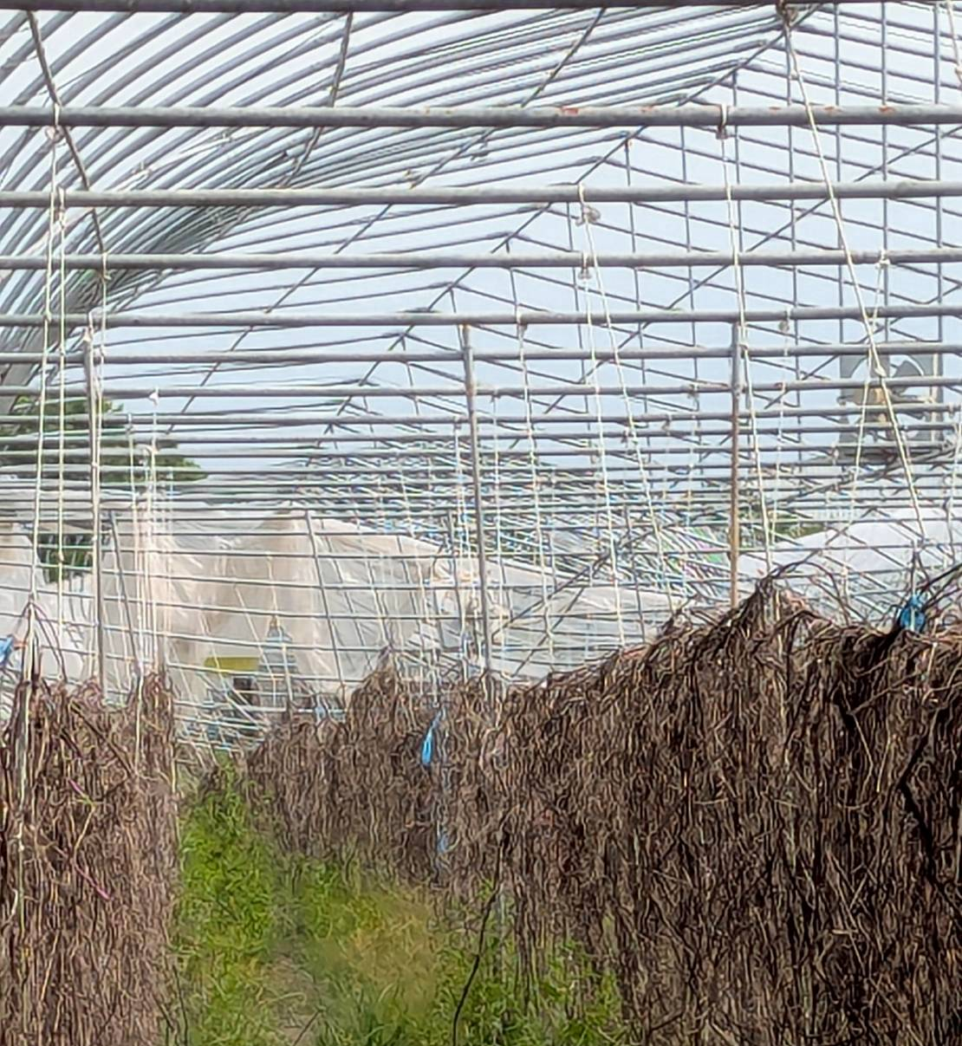
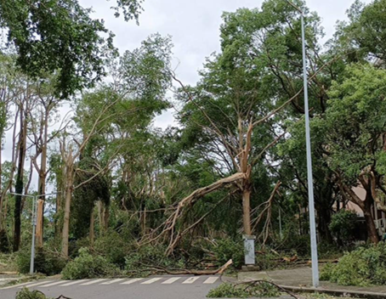
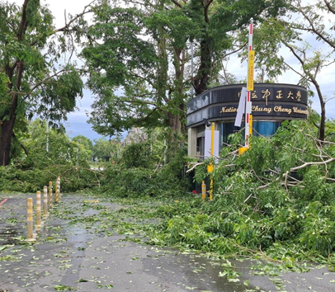
一、風災下的農業韌性考驗（1/3）
（一）颱風災損
1. 2025 年丹娜絲颱風於 7 月 6 日在嘉義布袋登陸，風雨造成民雄鄉台一線有許多招牌被
風吹落，砸中汽車。居民在房屋內也能感受到晃動
2. 13級強風吹襲造成嘉義縣約8成簡易溫室毀損，受災面
積高達961公頃。
。

Slide 3
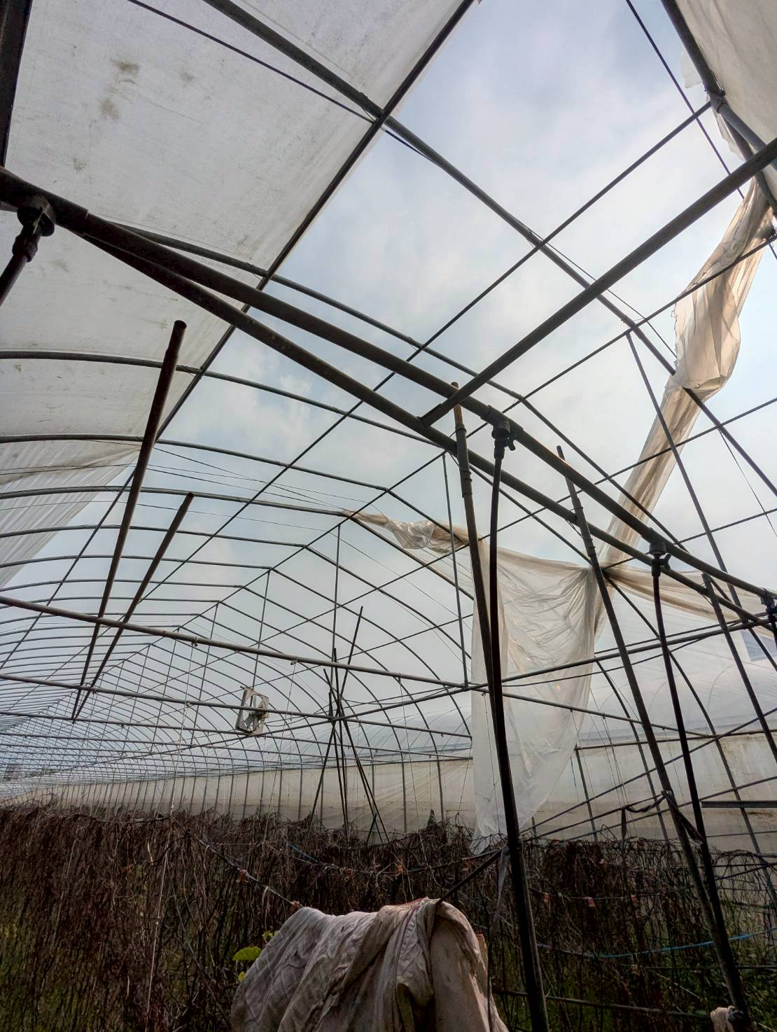
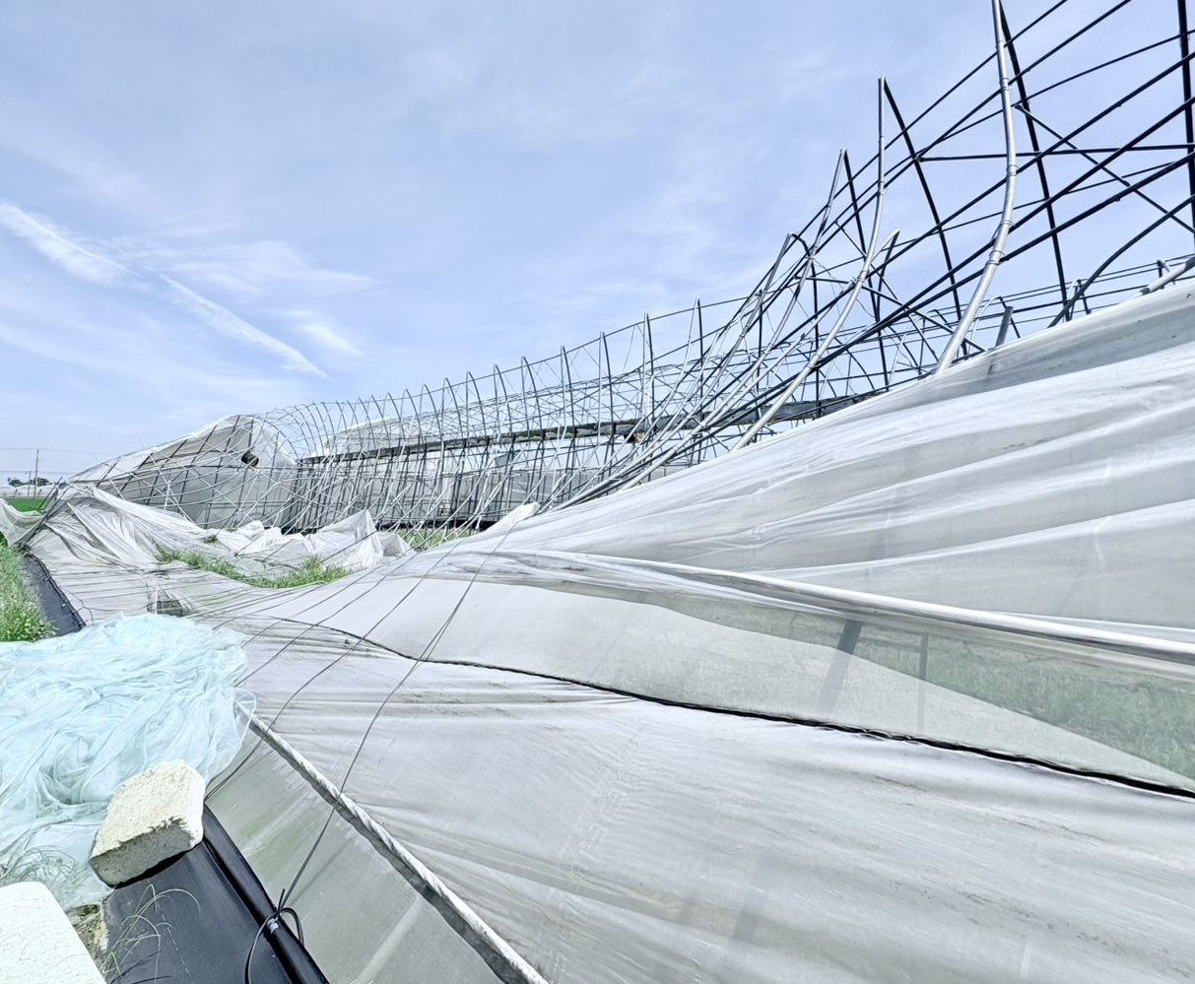
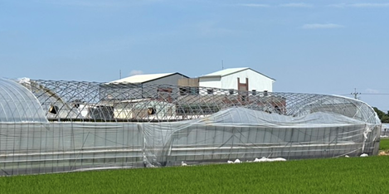
一、風災下的農業韌性考驗(2/3)
（二）災損統計資料
嘉義縣內農業災損金額達4億6,438萬元，包含農作損失2億254萬元、畜產損失7,809萬元，
及漁業損失1億8,375萬元，主要災損集中於農作，受損面積逾1,730公頃。

Slide 4
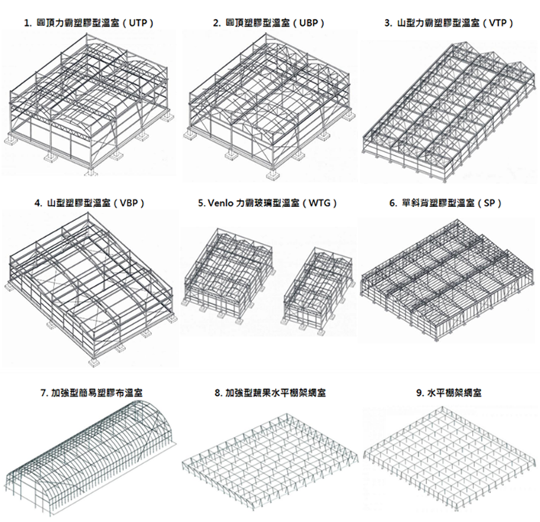
一、風災下的農業韌性考驗(3/3)
九種溫室標準圖
（三）民雄溫室簡介
農業部農糧署於2016年公布9種溫室基本規格。
民雄地區的溫室面積現約為40公頃（含未請補助者），近年新建者大部分是力霸型（共約7公頃）與簡易型（共約18公頃）。
溫室從1990年代政府為調節夏季蔬果為目的鼓勵建造，逐步走向民雄生產高經濟作物的 搖籃。
民雄農業設施面積
（申請補助）
年度 | 96 | 99 | 100 | 101 | 102 | 103 | 105 | 106 | 107 | 108 | 109 | 110 | 112 | 113 | 合計
水平 | 0.22 | 1.3 |  |  | 0.07 |  |  | 0.51 | 0.6 | 0.47 | 1.64 | 1.24 | 0.13 | 0.2 | 6.05
簡易 |  | 1.85 | 1.4 | 0.79 | 0.8 | 0.66 | 2.99 | 2.25 | 1.49 | 1.54 | 2.12 | 2.08 | 0.85 | 1.7 | 17.97
結構 |  |  |  |  |  |  |  | 1.54 | 1.24 | 1.1 | 1.44 | 1.33 | 0.42 | 0.55 | 6.65
合計 | 0.22 | 3.15 | 1.4 | 0.79 | 0.87 | 0.66 | 2.99 | 4.3 | 3.33 | 3.11 | 5.2 | 4.65 | 1.4 | 2.45 | 34.52
資料提供：民雄鄉農會

Slide 5

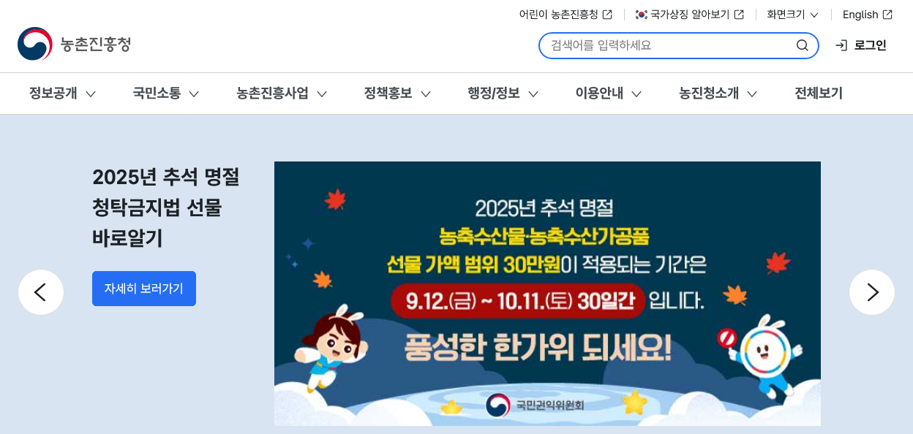
二、問題探索之具體作為(1/2)
七月至十月間的具體因應措施：
召開9次內部討論會議
借鑑國際經驗—國外農業相關網站介紹
(1) 澳洲雪梨大學AgHealth Australia
(2) 韓國Rural Development Administration

Slide 6
二、問題探索之具體作為(2/2)
3. 訪談對象概況
有災損農民：8人
專家：3人
學者：1人
（訪談總次數18次）
訪談內容涵蓋：
(1) 災後復原與農民行動
(2) 新住民與農業生活
(3) 農民經驗與耕作知識
(4) 制度與勞動議題
有災損農民 | F1（溫室番茄） F2（溫室番茄、溫室香瓜） F3（溫室番茄） F4（溫室番茄） F5（溫室番茄、溫室小黃瓜） F6（溫室番茄） F7（溫室番茄） F8（溫室番茄）
專家 | E3（虎尾農工） E4（民雄農會） E5（臺灣設施學會）
學者 | S1（長榮大學）

Slide 7
三、風災後的溫室問題分析（1/5）
（一）政府補助造成價格轉嫁與農民負擔加劇
政府的補助，被業者抬價吸收，並未真正降低農民負擔。即使不領補助，也得面臨災
後搶工的漫天喊價。
1. 補多少、漲多少：政府提高補助，溫室廠商與農機具商就同步漲價，利潤被廠商賺走，
農民並未受惠（F3）
2. 稅務轉嫁：為取得發票申請補助，農民常需額外負擔溫室公司外加的營業稅金（E4）
3. 廠商價格壟斷：災後重建需求迫切，廠商掌握議價權，「一直趕、價格隨便開」，加重
農民負擔。（F1/F2）
「只要政府提高補助金額...溫室公司就會同時調高造價...補助的錢大多流入廠商口袋，農民並未真正
受益。」（F3）
「溫室公司通常會要求農民額外負擔 5% 到 12% 不等的『發票外加稅』費用。」（E4）

Slide 8
三、風災後的溫室問題分析（2/5）
（二）僵化的行政流程導致生產與收入青黃不接
補助的申請流程與農民的實際需求脫節，資金壓力加劇，導致政策看得到、吃不到。
1. 嚴苛的租約要求：災後重建補助，竟要求承租戶簽訂長達8至15年的新租約，但高齡地
主或一般地主普遍不願簽訂如此長的合約，導致農民無法申請。即使
只是農膜破損，修補也要重簽租約，讓受訪者痛斥「荒謬」。（F3）
2. 資金斷鏈：政府僅強調程序要求（如先拆除），卻未提供過渡期資金或短期周轉貸款，
導致農民需「自己掏錢先修」，財務風險極高。（F1/F2）
3. 生產中斷：溫室受損嚴重，但修繕期漫長，導致後續生產接續不上，農民可能面臨全年 幾乎無收成的風險。（ F1/F2 ）
「農糧署要求申請重建補貼的農民，必須重新簽訂租約...簡易型的要八年，結構型溫室要求十五年以
上租約。我有一個阿伯84歲，拿去給他簽，他(低)頭一看，跟我說他84歲了。」（F3）

Slide 9
三、風災後的溫室問題分析（3/5）
（三）大量補助反成風險隱憂
長期的補助慣性，削弱了農民自主防災與風險管理的動機。選票導向的補貼政策，與
農民「有利可圖」的經營思維，共同形成對風險管理的長期忽視。
1. 風險外部化：農民普遍存有「反正災後政府會補助」的穩定預期心理，因此不願投入更
高成本在強化設施或購買保險上。
2. 風險忽略與焦點轉移：正因為有政府補助作為最後的「安全網」，農民在評估風險時，
會傾向忽略設施倒塌的長期結構性風險，而將更多精力與資源集
中在作物本身的短期獲利上。
「倒了，政府會補助。所以我都常常在開玩笑說...農民的農作物在田裡面是政府的啦。反正颱風收走
了，政府會補助。可是（作物）收成之後（的收益）是自己的。」（F3/E4）

Slide 10
三、風災後的溫室問題分析（4/5）
（四）溫室施作與相關問題
風災後溫室需要重建，但缺乏統一標準與監督機制，導致施工品質不一、驗收流於形
式，甚至出現偷工減料等問題。
1. 無標準可循：政府的標準圖因成本過高而未落實，從管材壁厚、材質到施工工法，
皆無強制規範。（F3/E4）
2. 驗收形同虛設：農會等驗收單位缺乏工程專業，只能查核建物面積，無法判斷結
構安全，只能要求廠商提供保固期。（E4）
3. 偷工減料風險：因無有效監督，廠商可能使用磅數不足的混凝土或採用品質較
差的點焊。（F3）
「(四方)管子的直徑一樣，但是它的厚薄也會不一樣。那個敲聲音聽就不太一樣。從外觀都
看不出來那個管子多厚，因為整個來的時候已經是電鍍過了。上下都封住了之後才去（電）
鍍。我們（驗收）也看不到（裡面）。」（E4）

Slide 11
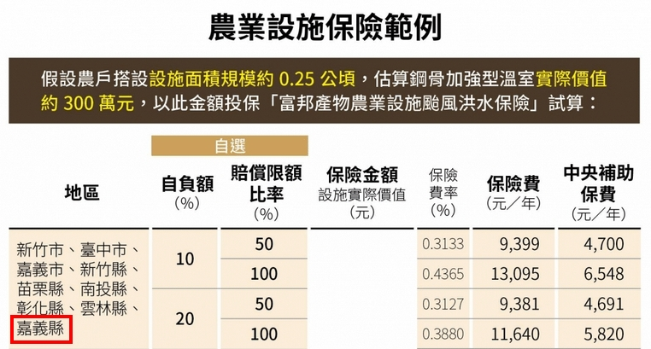
三、風災後的溫室問題分析（5/5）
（五）溫室保險類型與投保動機不高
農委會與富邦產險合作，推出國內第一張一年期農業設施保單。強固型溫網室因颱風及洪
水受損，最多可理賠100%投保金額，但不包括一般簡易蔬果溫網室。
保費費率依溫室所在地的風險高低有所不同，並由農委會補助一半保費。
1. 承保範圍有限：保險公司只承保相對
安全的鋼構型，卻拒保佔多數、風險
最高的簡易型溫室。
2. 投保動機低落：農民因保費考量，
且普遍存有「反正災後政府會補助」
的預期心理，導致投保意願不高。

Slide 12
四、尊嚴農業的省思與行動建議（1/2）
（一）現行溫室制度的缺失
1. 補助款項遲延撥付：現行制度下，風災補助無法盡快到位，緩解現金流的壓力。
2. 無法保障農民收入：目前制度無法確保農民在災後能夠避免全年零收入。
3. 不合理的流程要求：現行規定要求農民必須「先拆除舊設施」，卻沒有留下緩
衝空間，讓農民利用尚能使用的空間維持部分產量。
4. 補助黑洞問題：現行補助制度缺乏「先報價、後補助」的價格管控機制，溫室
廠商可在補助公告後哄抬價格，導致政府資源被業者吸收，農
民無法真正受益。
1141013農糧署新增「加速溫網室損毀拆除加碼補助」，因本次風災受損之溫室，於今年12月31日前拆除者，每公頃加碼補助3萬元。

Slide 13
四、尊嚴農業的省思與行動建議（2/2）
（二）推動現行溫室制度的修正
1. 完善施工與監管機制：政府應提供合格溫室工班名單與材料清單，建立溫室廠商證照
與分級制度，確保工程品質與結構安全，防杜偷工減料。
2. 引導結構升級：提高結構型溫室的補助額度，以經濟誘因鼓勵農民淘汰高風險的簡易
設施，逐步提升設施安全與耐災性。
3. 推動合法化管理：透過政府查驗與認證，讓簡易型溫室取得合法地位，以利納入保險
體系。
4. 推動法制化與政策性保障：結合《農業基本法》修訂契機，將溫室安全、補助與管理
納入長期法制架構，同時研擬政府與農民分攤保費的政策
性保險制度，降低投保門檻。
5. 強化教育與防災意識：將溫室結構與安全知識納入常態教育與培訓課程，培養農民對
設施管理與品質監督的專業能力。

Slide 14
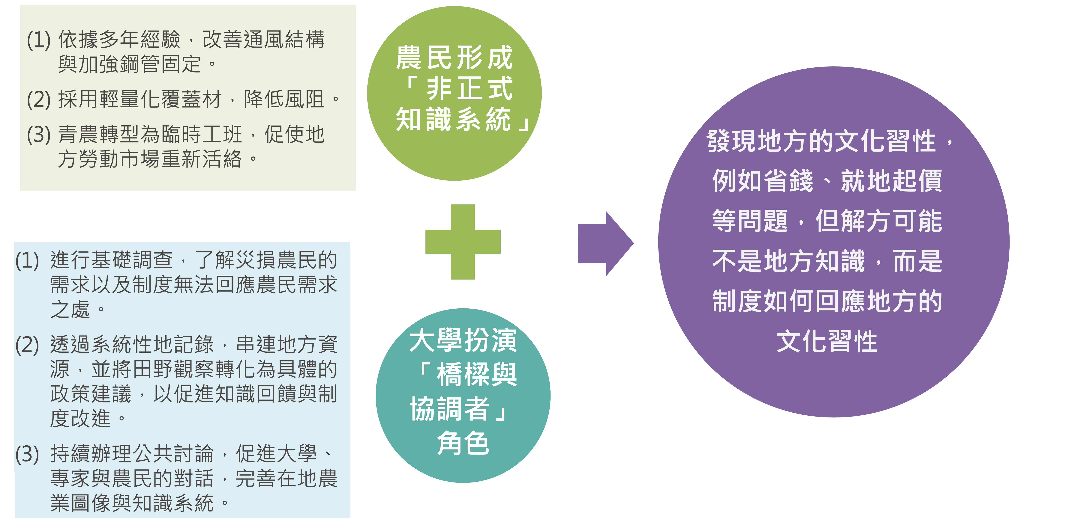
五、大學與地方攜手強化防災韌性（1/1）

Slide 15
References
洪嘉鎂（2018）。國內首張農業設施保單開賣，農民申請強固型溫網室補助須強制保險。農傳媒。 https://www.agriharvest.tw/archives/15533
財團法人農業保險基金（2025）。財團法人農業保險基金。https://www.taif.org.tw/ch/index
游昌樺、盧湘婕、陳昱凱 （2025）。溫室一夜瓦解、26億元災損...丹娜絲颱風吹出設施型農業的「制度漏 洞」。聯合報倡議。https://ubrand.udn.com/ubrand/story/123659/9015836
黃于凡（2025）。丹娜絲颱風夜襲嘉義 鐵皮、招牌滿天飛砸中多輛汽車。經濟日報。 https://money.udn.com/money/story/5648/8854841
農傳媒編輯部（2016）。農委會9種溫室標準圖。農傳媒。https://www.agriharvest.tw/archives/27151
農業部（2025）。農業部。https://www.moa.gov.tw/
農業部農糧署（2025）。農業部農糧署。https://www.afa.gov.tw/cht/index.php?

